Slide 1


Музичне мистецтво
Сьогодні
Урок
№1
Регістр: високий, середній, низький. Слухання: В. Косенко «Пастораль»; звучан­ня музичних інструментів у різних регістрах. Ритмічна вправа. Виконання: «Диво-осінь»

Slide 2

Сьогодні
04.09.2024
Організація класу
Сядьте, діти,всі гарненько,
Руки покладіть рівненько,
Голову вище підніміть,
Свої плечі розведіть.
Мені, діти, усміхніться,
Веселіше подивіться.

Slide 3
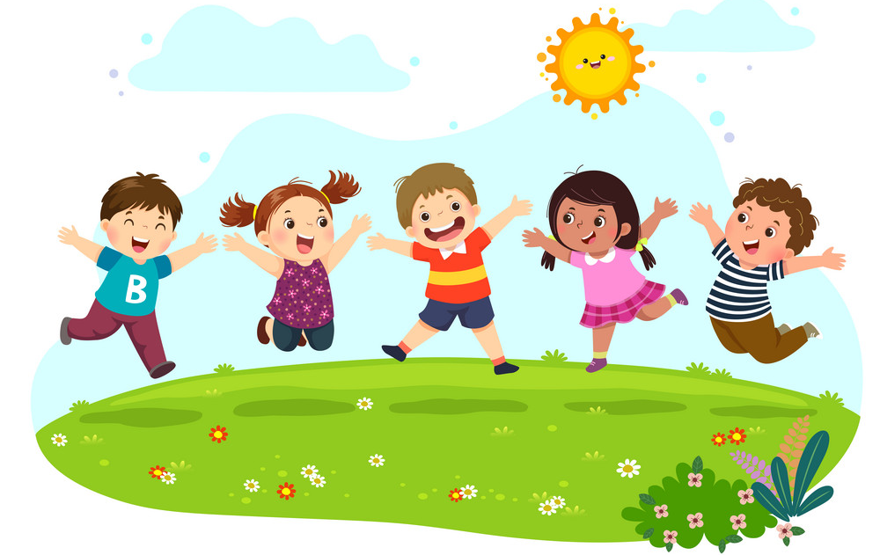
Сьогодні
04.09.2024
Бесіда на тему літа
Розкажи про те, як ти провів літечко

Slide 4
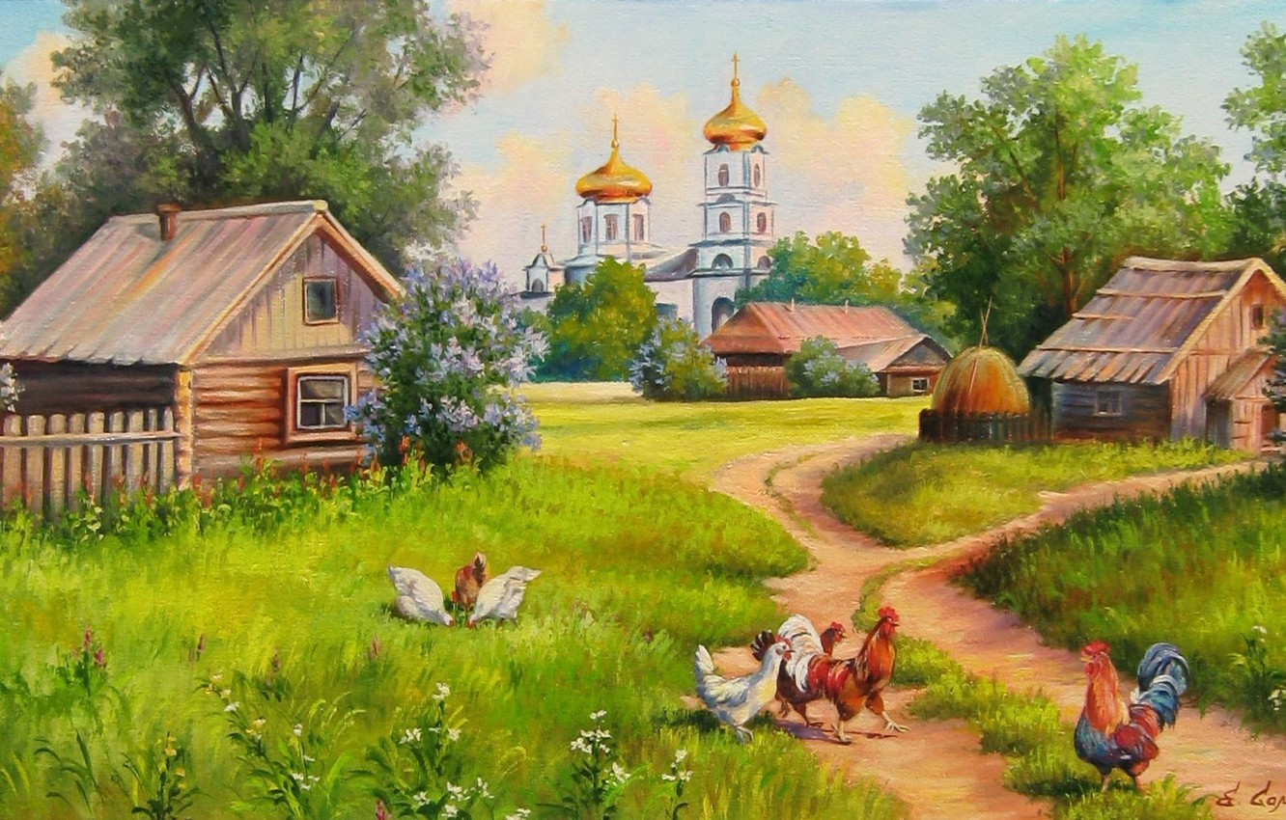
Сьогодні
04.09.2024
Особливо гарно влітку у селі

Slide 5
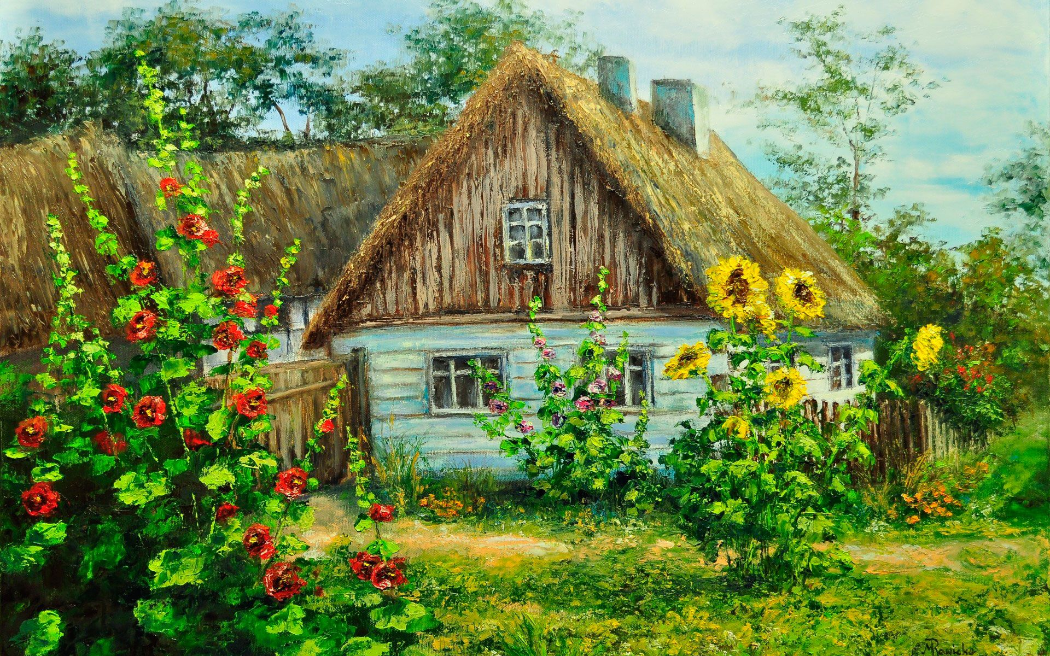
Сьогодні
04.09.2024
Особливо гарно влітку у селі

Slide 6
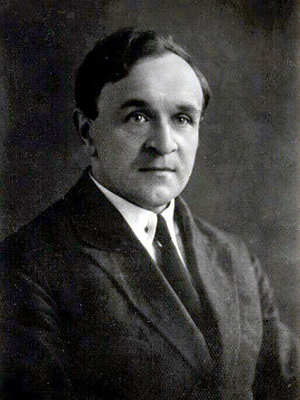
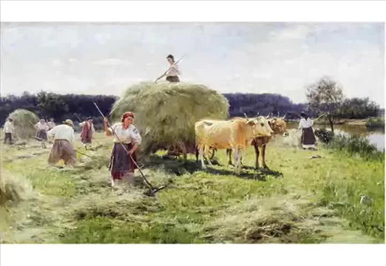
Сьогодні
04.09.2024
Віктор Косенко - Пасторальна

Slide 7

Сьогодні
04.09.2024
Словничок
Пастора́ль (фр. pastorale від лат. pastoralis — «пастуший») — жанр у літературі, образотворчому мистецтві, театрі, музиці і балеті, сюжет якого пов'язаний з ідеалізованим зображенням сільського життя, відтворенням підкреслено простих, наївних переживань на лоні природи.

Slide 8
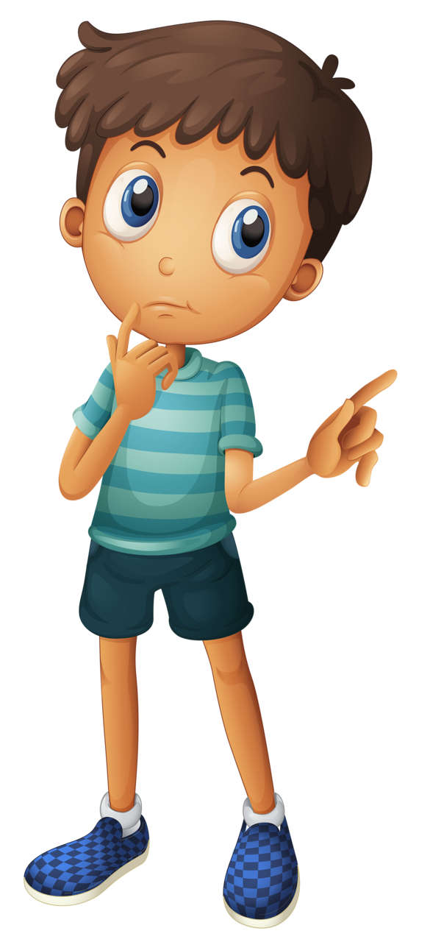
Сьогодні
04.09.2024
Дай відповіді на питання.
Який настрій переважає у прослуханому творі?
Який темп виконання?
Що можете сказати про гучність?
Що можна уявити прослуховуючи даний твір?

Slide 9


Сьогодні
04.09.2024
Літня ритмічна вправа

Slide 10
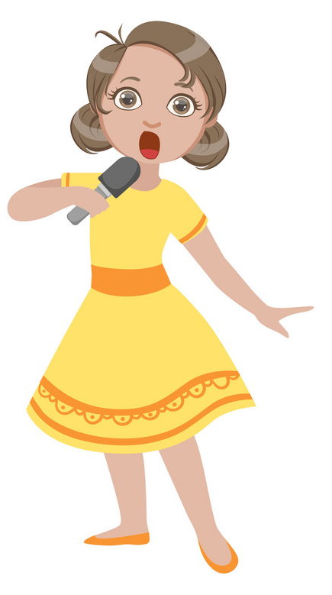
Сьогодні
04.09.2024
Повторимо правила співу.
1
Співати треба сидячи або стоячи, зберігаючи співочу установку: спина пряма, плечі розгорнуті.

Slide 11
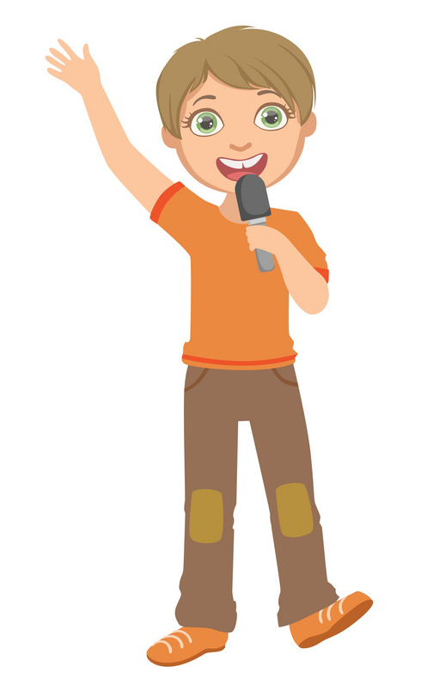
Сьогодні
04.09.2024
Повторимо правила співу.
2
Співоче дихання береться спокійно, через ніс. Плечі не піднімати. Дихання береться по фразах, за вказівкою руки або помахом голови вчителя.

Slide 12
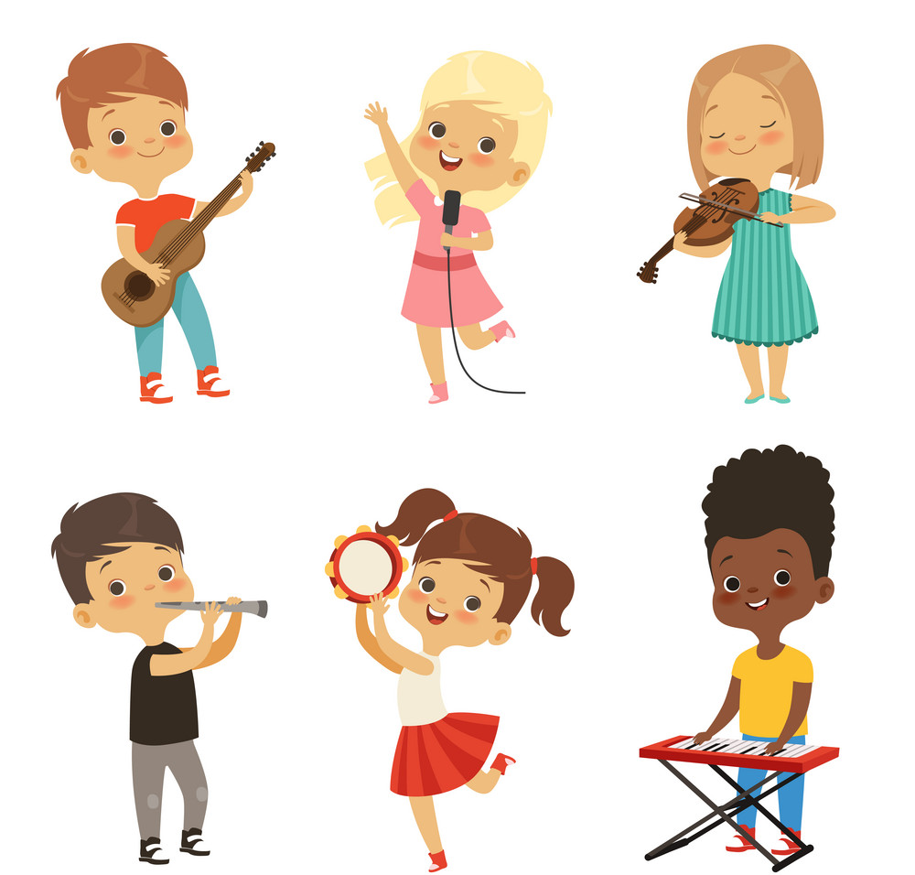
Сьогодні
04.09.2024
Повторимо правила співу.
3
При співі необхідно стежити за звучанням свого голосу, підлаштовуючи його звучання до звучання інструменту.

Slide 13
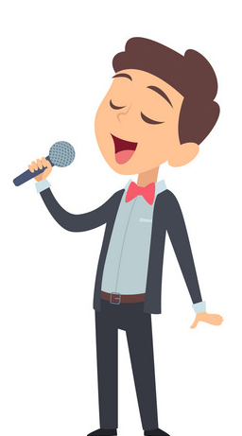
Сьогодні
04.09.2024
Повторимо правила співу.
4
Спів співучим, спокійним звуком - головне для розвитку голосу.

Slide 14
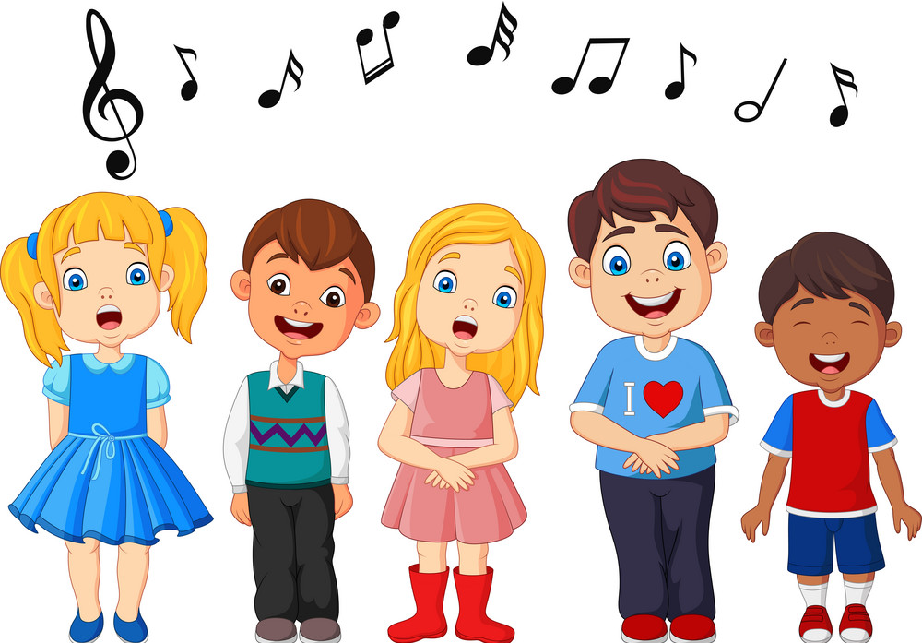
Сьогодні
04.09.2024
Повторимо правила співу.
5
Заняття співом необхідно починати з виспівування. Воно також необхідно для голосу, як налаштування для музичного інструменту.

Slide 15
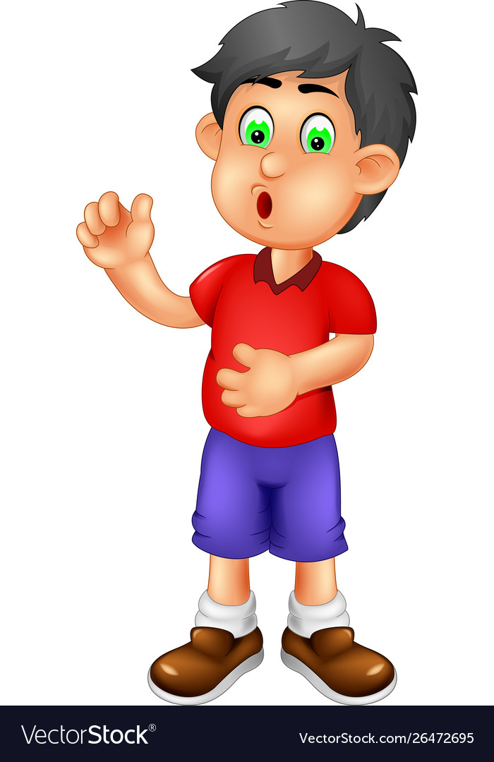
Сьогодні
04.09.2024
Повторимо правила співу.
6
При співі необхідно правильно відкривати рот, округляючи голосні і чітко артикулюючи приголосні.

Slide 16

Сьогодні
04.09.2024
Повторимо правила співу.
7
Щоб ваш спів доставляв радість вам самим і слухачам, він повинен бути виразним, красивим. Співати треба емоційно, в характері виконуваної пісні.

Slide 17

Сьогодні
04.09.2024
Щоб точніше передати музичні настрої композитор використовує …
Регістр — розкладка клавіатури музичного інструменту, котра ділиться на нижній, середній та верхній.
Нижній регістр – для відтворення суворості та грізності (товсті звуки)
Середній регістр – для помірного відтворення (середні звуки в діапазоні людського голосу)
Верхній регістр– для відтворення ніжності та лагідності (тонкі звуки)

Slide 18
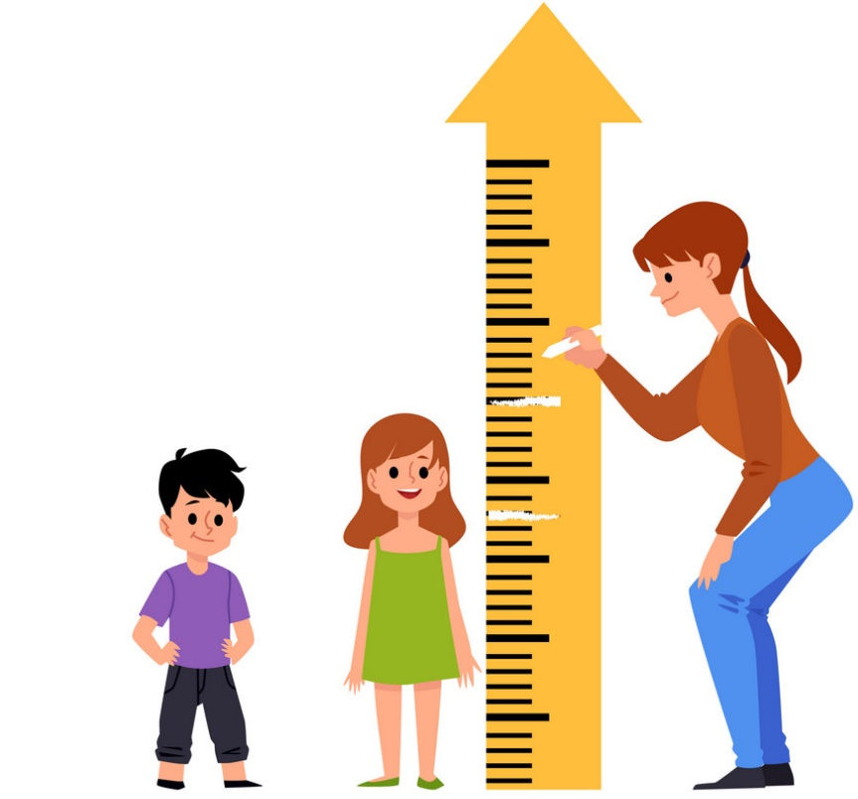

Сьогодні
04.09.2024
Звучання нижнього регістру

Slide 19
Сьогодні
04.09.2024
Звучання верхнього регістру

Slide 20
Сьогодні
04.09.2024
Звучання середнього регістру

Slide 21
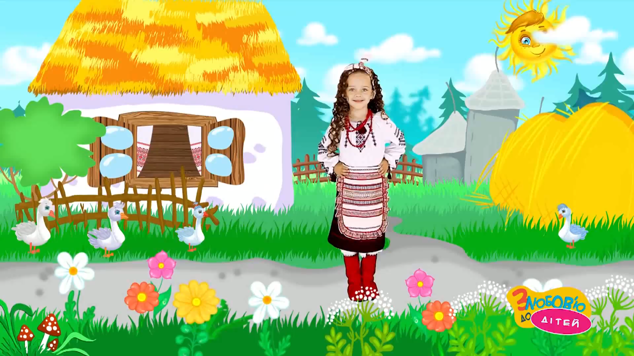
Сьогодні
04.09.2024
Фізкультхвилинка.

Slide 22

Сьогодні
04.09.2024
Ознайомлення з піснею «Диво-осінь»

Slide 23
Сьогодні
04.09.2024
Ознайомлення з текстом пісні «Диво-осінь»
Гарні дні, ласкаве диво,
Осінь тепла, золота!
Кольорове і красиве
Листя тихо обліта.
Сонечко ще гріє добре
І гуляють дітлахи.
Та летіти ген за обрій
Вже збираються птахи.
Осінь, осінь, осінь -
Ти ласкава казка
І в осінню днину
Годі сумувать.
Осінь, осінь, осінь -
Ти остання ласка.
"Здрастуй, диво-осінь!" -
Буду я співать.
Птах летить в краї далекі,
Осінь каже: "В добру путь!
До побачення, лелеко,
Повернутись не забудь!"

Slide 24

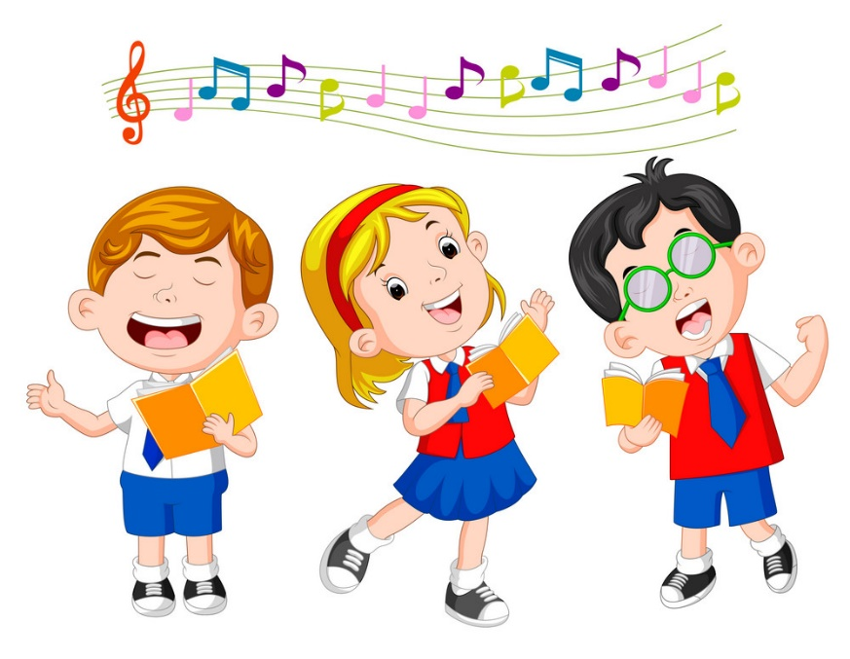
Сьогодні
04.09.2024
Виконання пісні «Диво-осінь»

Slide 25

Сьогодні
04.09.2024
Домашнє завдання
Спостерігай у якому регістрі звучать голоси твоїх домашніх улюбленців чи тварин, котрих ти зустрінеш протягом наступного тижня

Slide 26



Сьогодні
04.09.2024
Рефлексія. Створимо пірамідку нашого настрою.

